Slide 1
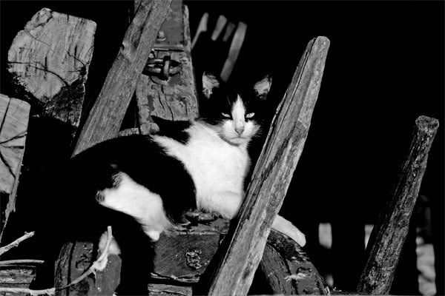
,,Мачак отишао у хајдуке’’

Slide 2
Погледајте следећи цртани филм и уочите сличности и разлике са текстом из читанке ,,Мачак отишао у хајдуке’’.

Slide 3
Желите ли да постанете МИЛИОНЕР?

Slide 4
,,Maчак отишао у хајдуке’’ написао је?
A: Оскар Вајлд
B: Бранко Радичевић
D: Душан Радовић
C: Бранко Ћопић

Slide 5
НЕТАЧНО!
ПОКУШАЈ ПОНОВО!

Slide 6
ПОГОДАК
Тачно!

Slide 7
Са којом птицом је мачак разговарао у буковој шуми?
A: гавраном
B: косом
D: врапцем
C: свраком

Slide 8
НЕТАЧНО!
ПОКУШАЈ ПОНОВО!

Slide 9
ПОГОДАК
Тачно!

Slide 10
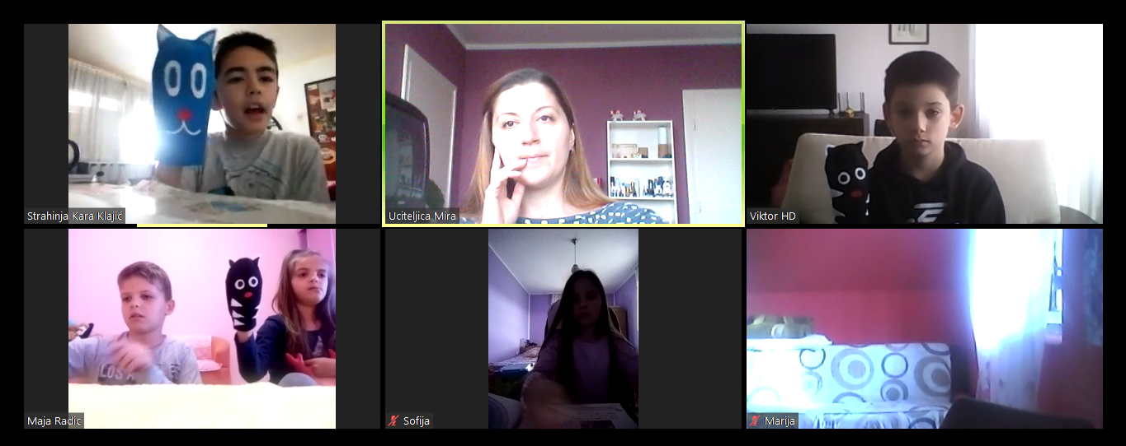
Ово је скраћена верзија презентације која је послужила за утврђивање текста. Морала је бити коригована како би били испоштовани услови конкурса.
На часовима ваннаставних активности изведена је луткарска представа.

